Slide 1
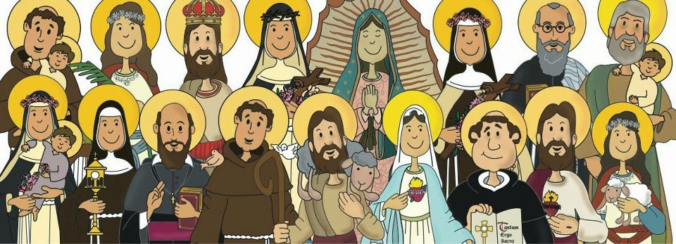
QUIENES SON LOS SANTOS

Slide 2
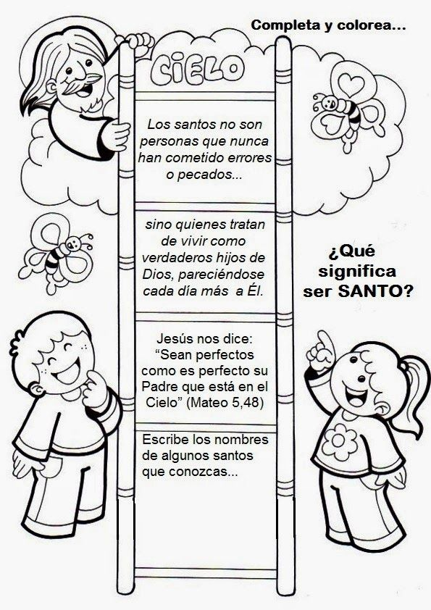
Ser Santo, significa estar cerca de Dios, seguir sus enseñanzas, y vivir con amor profundo por los demás
Todos están llamados a la Santidad
Dios te eligió desde antes de la formación del mundo para que seas santo e inmaculado ante Él por el amor ( Ef 1, 14)
La Santidad que Dios nos reclama se encierra aqui y ahora en las pequenas cosas de cada dia JMEB
Los Santos son personas que ya están en el Cielo y pueden ver a Dios e interceder por nosotros

Slide 3
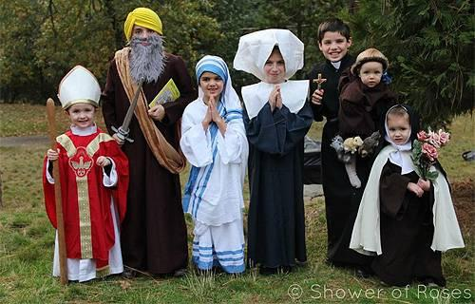
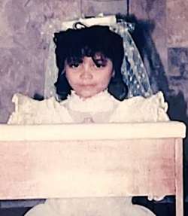
PASOS PARA LA SANTIDAD
1.- Se recaudan documentos y testimonios que ayuden a demostrar la santidad de la persona. Si el Obispo aprueba la causa, le persona es llamada Siervo de Dios
2.- Posteriormente el proceso pasa de la Diocesis a Roma. El caso es sometido a un juicio y si los Obispos o el papa, consideran que la persona ejerció sus virtudes con grado heroic ofreciendo su vida por los demas, el Siervo de Dios se convierte en Venerable
"Todavía recuerdo que Niña solía decir: 'Primero, Dios'. Siempre rezaba antes de cualquier examen. Antes de hacer cualquier cosa, siempre empezaba con una oración", recuerda su profesora Eliza Sansão. "Niña repartía novenas y estampas religiosas a sus profesores y compañeros de clase, además de rosarios y pegatinas con versículos del Evangelio
Niña Ruiz Abad

Slide 4
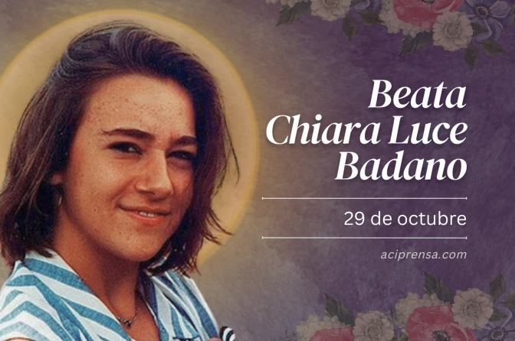
PASOS PARA LA SANTIDAD
En diciembre del año 2009, el Papa Benedicto XVI reconoció públicamente el milagro que hizo posible la beatificación de Chiara Badano.
Los padres de un niño italiano habían pedido la intercesión de Chiara para que su pequeño se cure de la meningitis severa que estaba haciendo colapsar uno a uno sus órganos internos. De pronto, el niño se reincorporó, sano y sonriente. Ninguno de los médicos tratantes tenía una explicación para lo sucedido.
Chiara Badano fue beatificada el 25 de septiembre de 2010.
3.- Si el candidato es martir, automáticamente se convierte en Beato. De lo contrario, se debe reconocer un Milagro por su intercession. Por ejemplo una curación que haya sido cientificamente inexplicable.

Slide 5
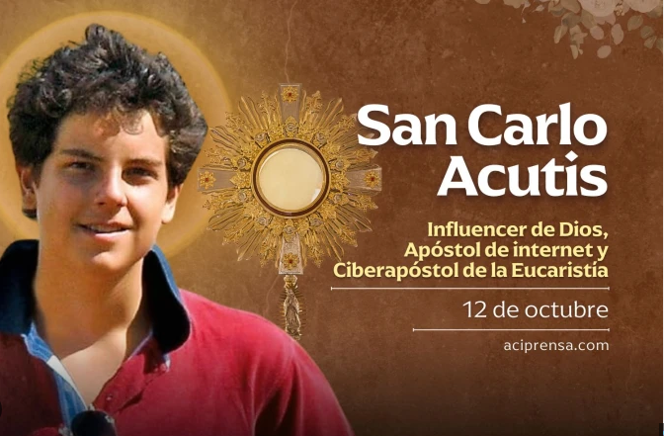
PASOS PARA LA SANTIDAD
Los dos milagros que llevaron a la canonización de Carlo Acutis son la curación de un niño brasileño y la de una joven costarricense. El primer milagro, que permitió su beatificación, fue la sanación inexplicable de un niño con un defecto congénito del páncreas. El segundo, reconocido en mayo de 2024, fue la recuperación de una joven que sufrió un grave traumatismo craneoencefálico tras un accidente de bicicleta, tras visitar la tumba de Acutis en Asís.
4.- El último paso es la CANONIZACION.
Para ello debe ocurrir un Segundo Milagro, luego de la Beatificación.

Slide 6
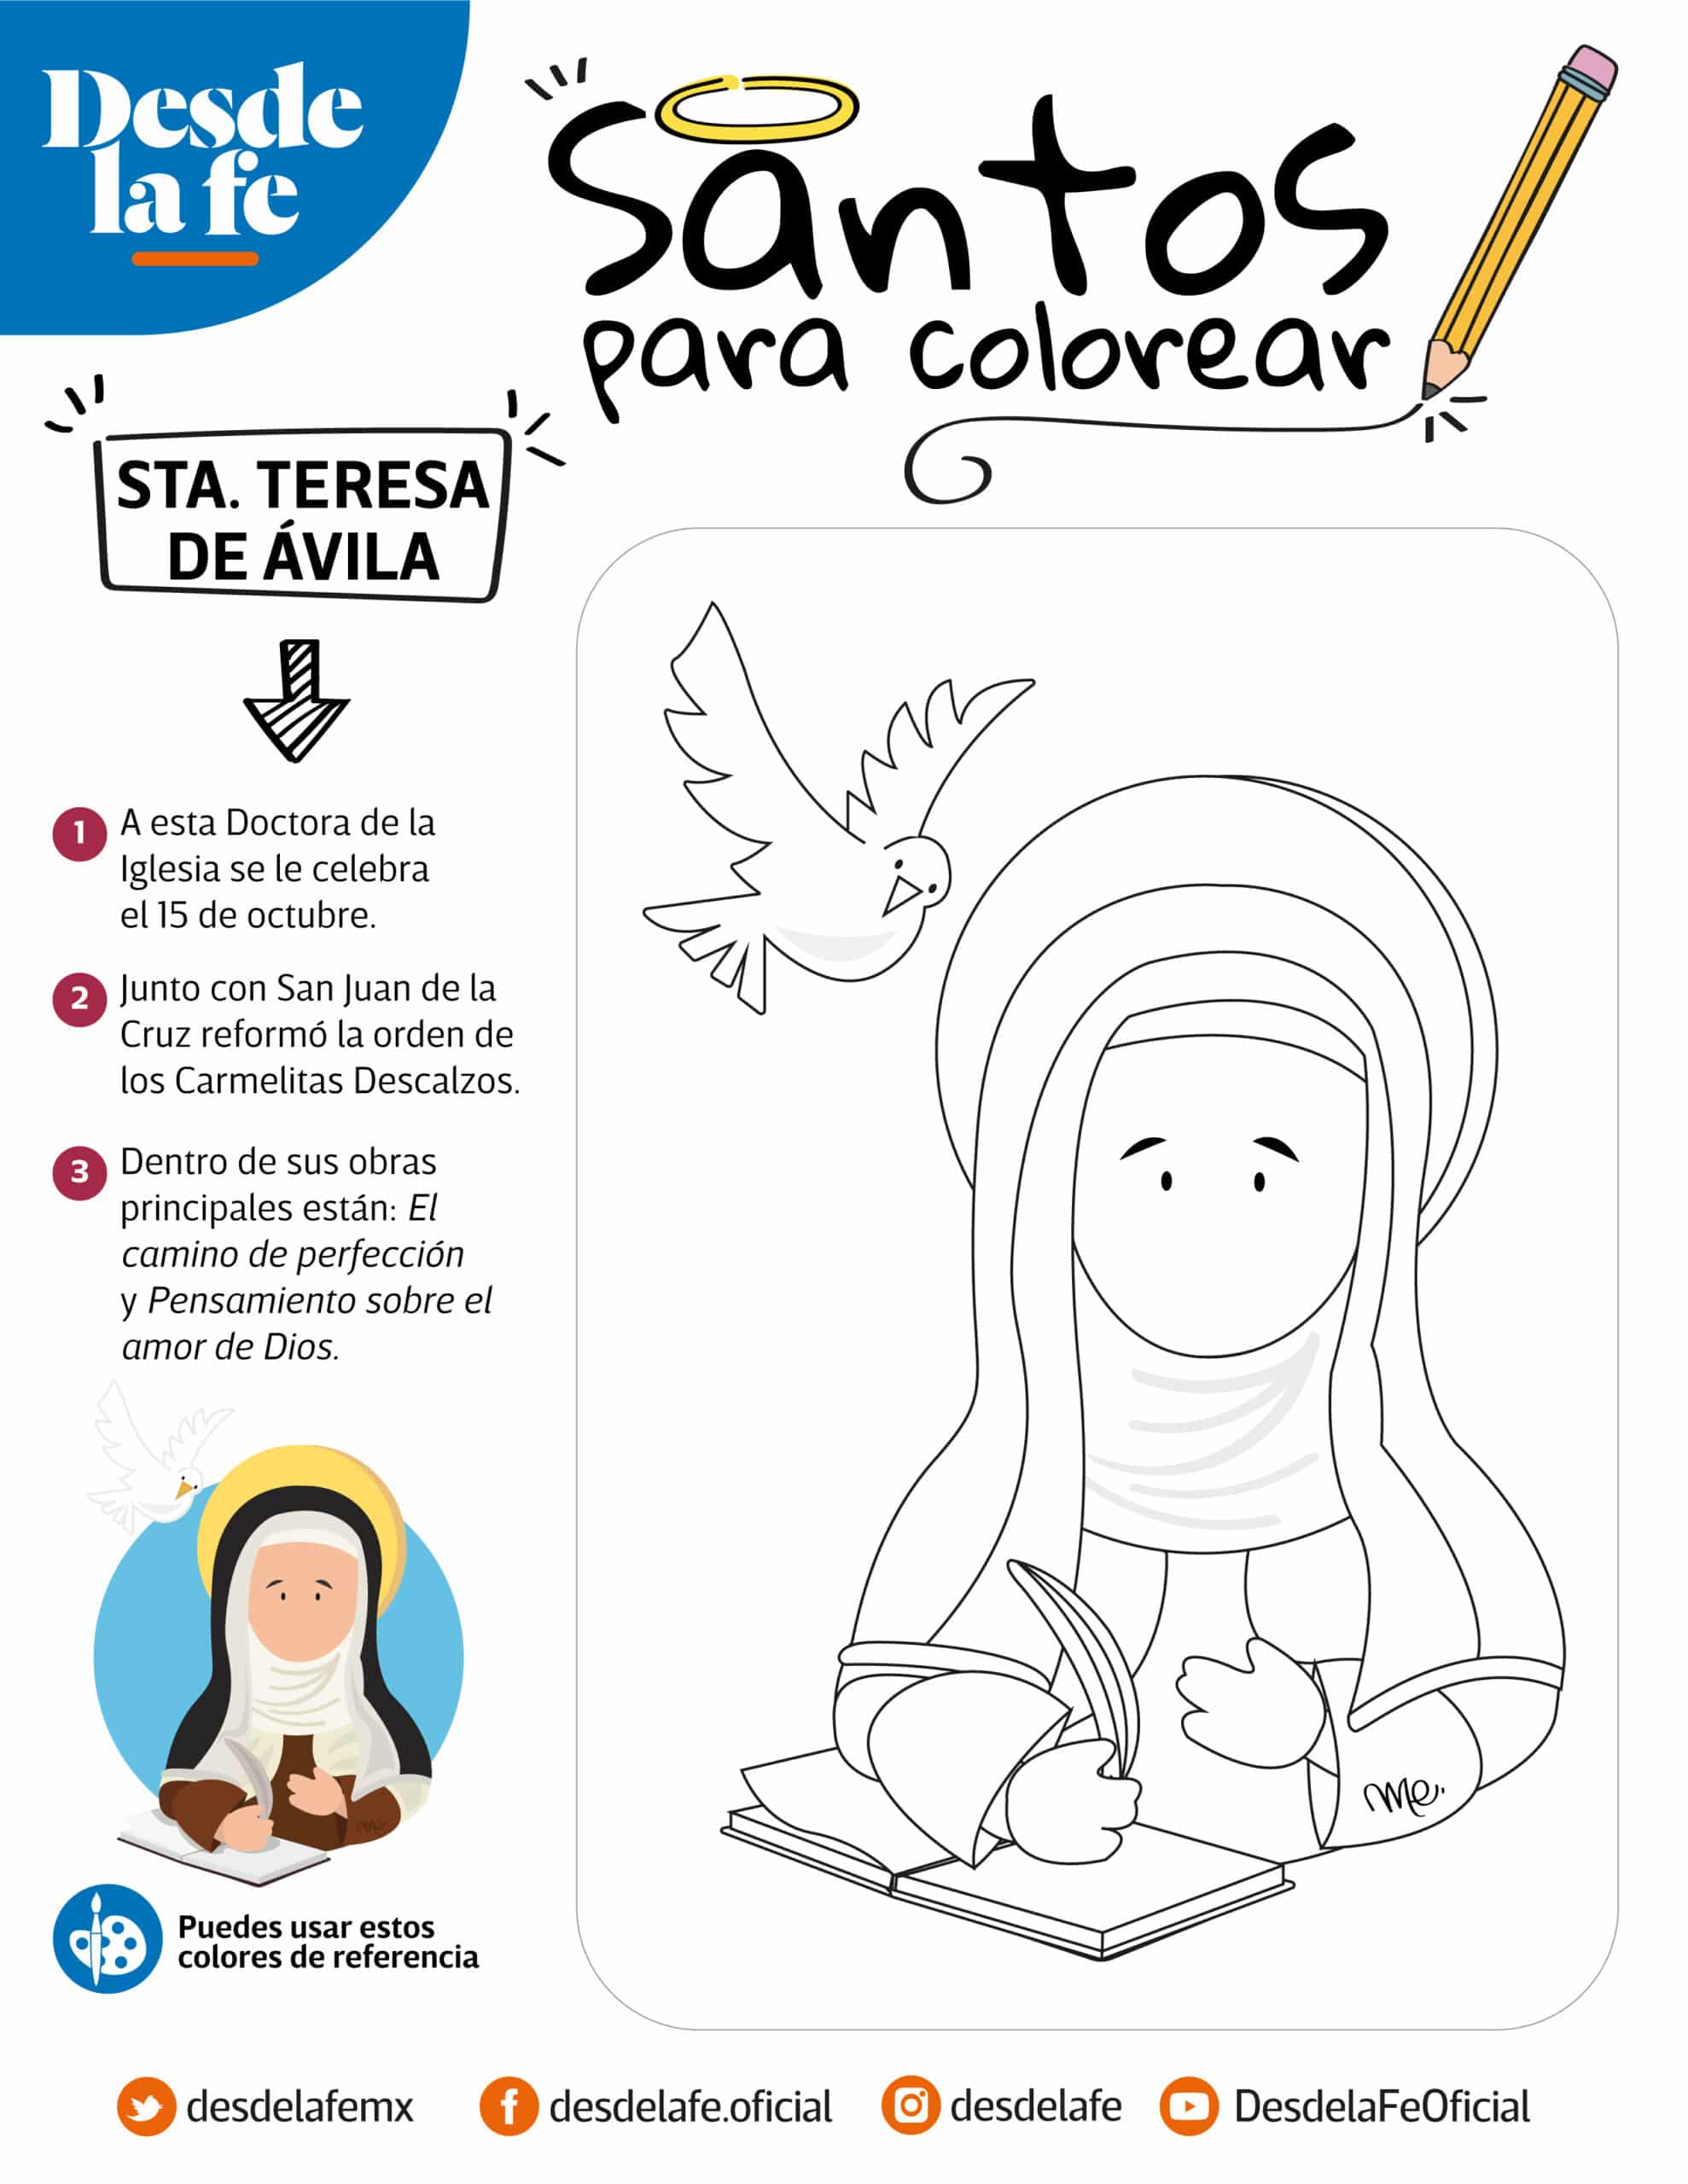
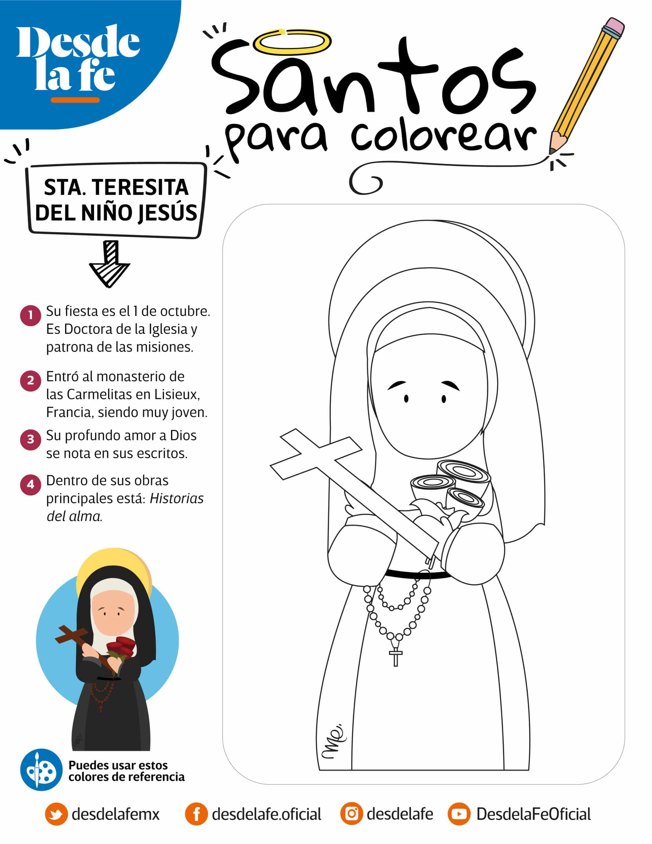

Slide 7
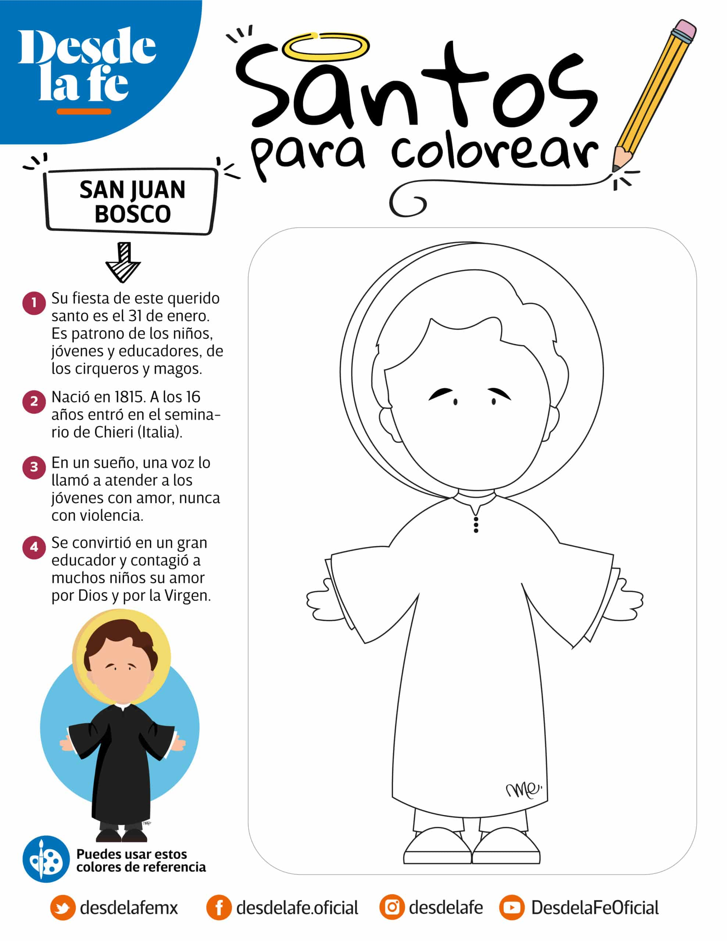
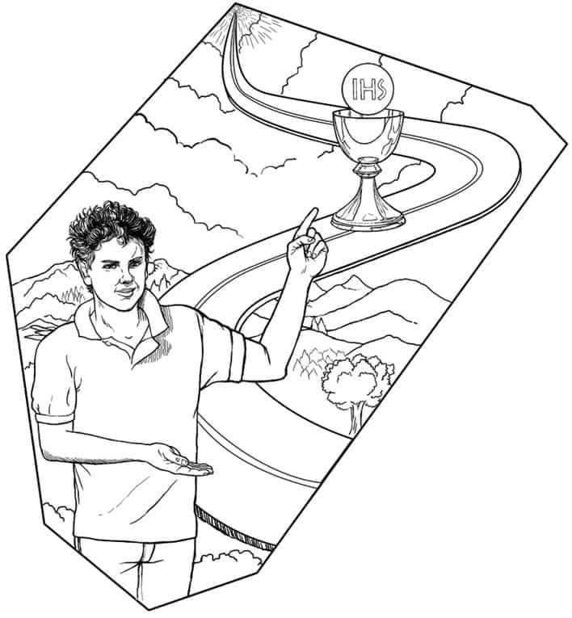

Slide 8
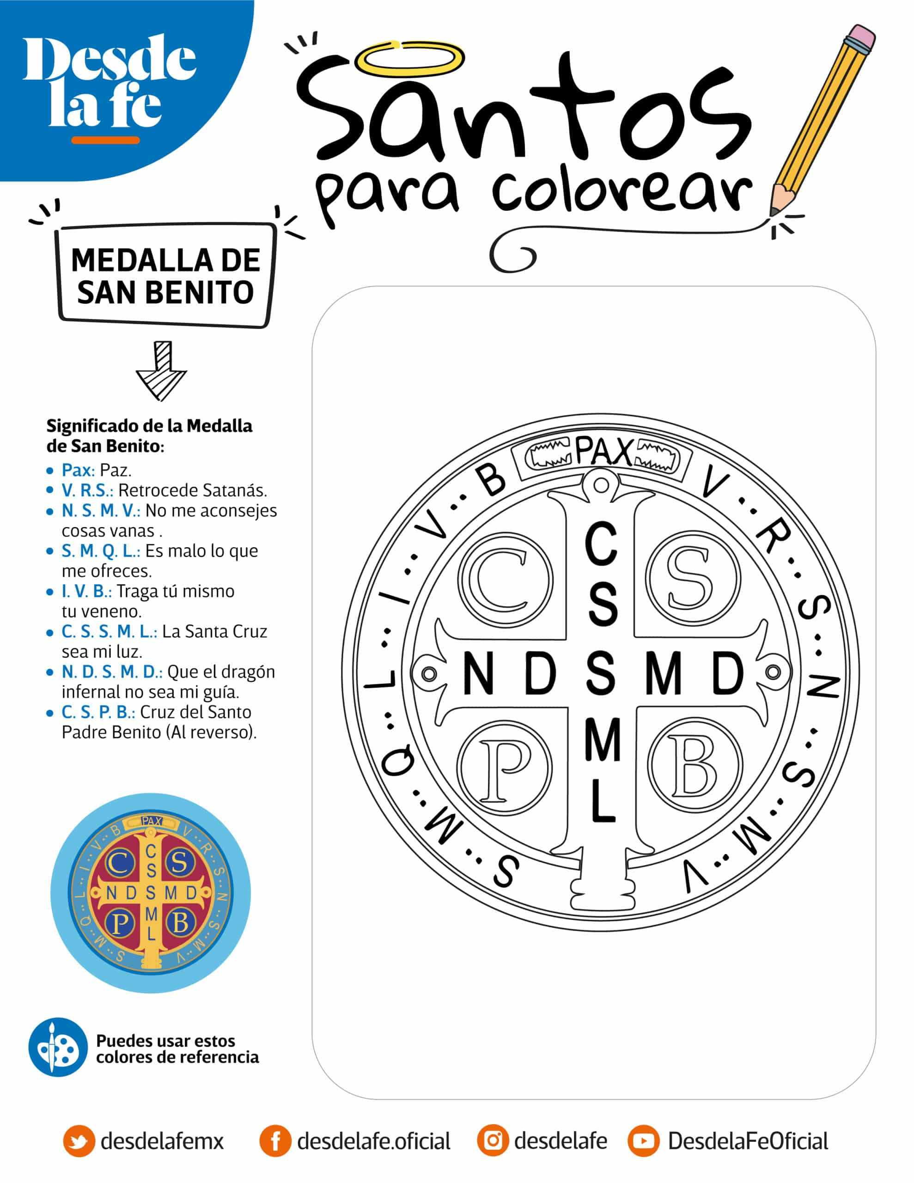
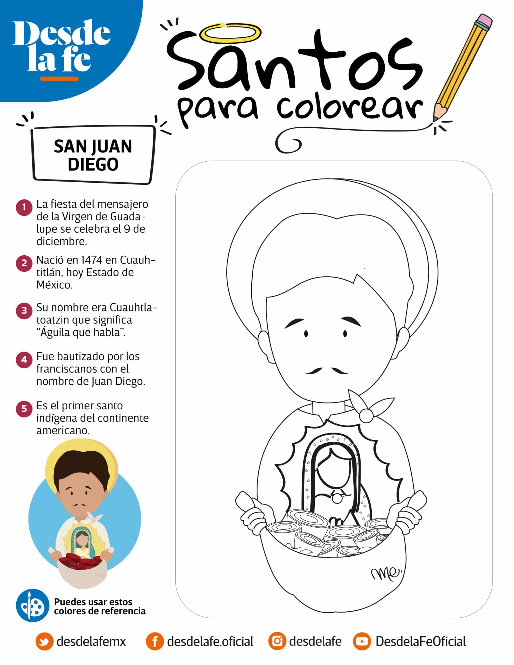

Slide 9
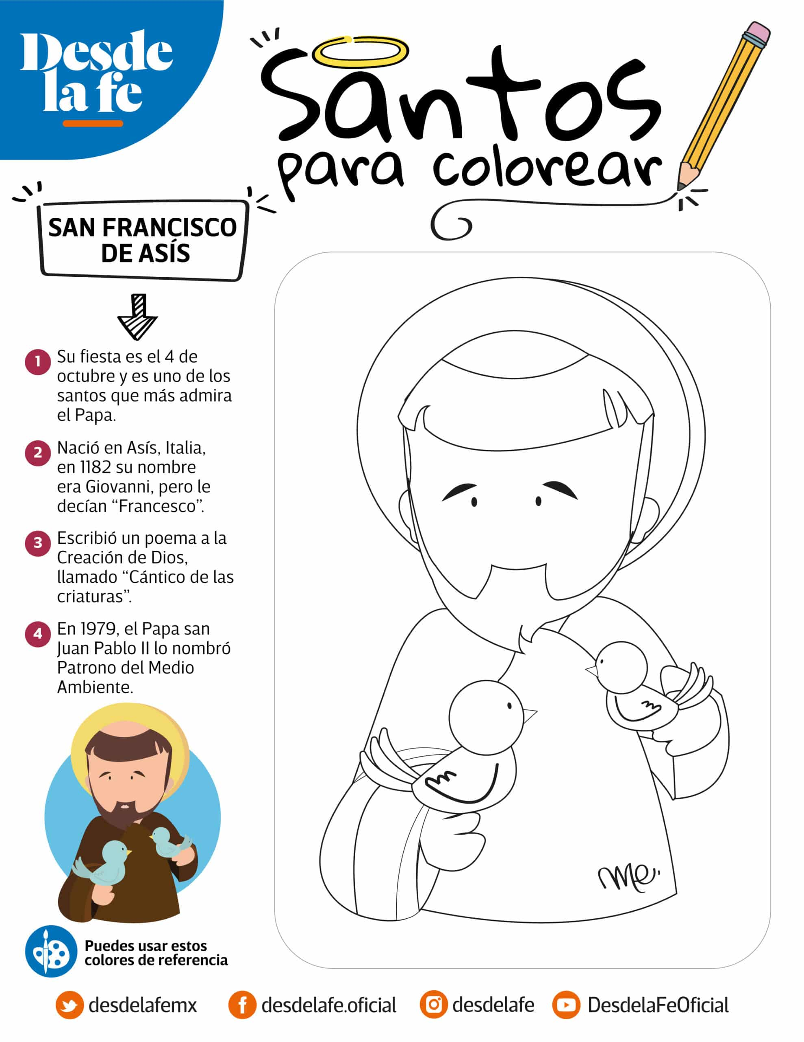
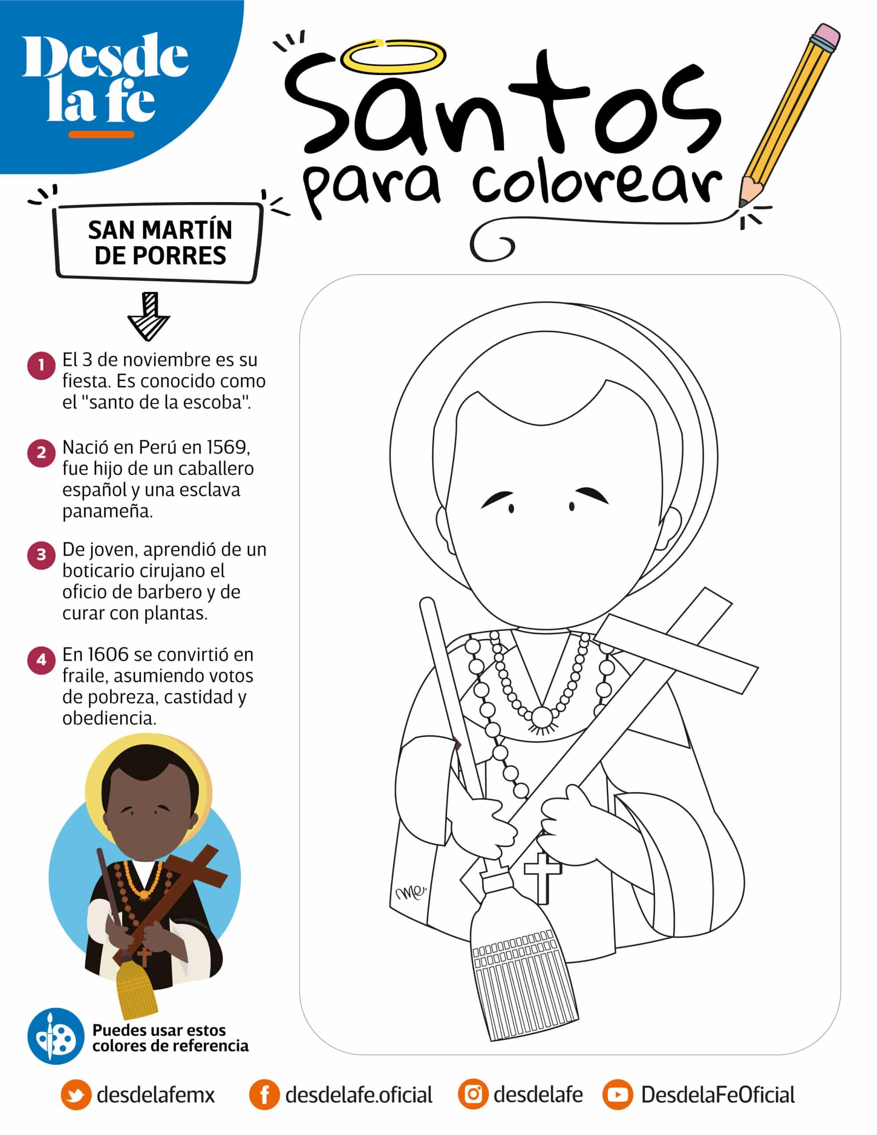

Slide 10
